Slide 1
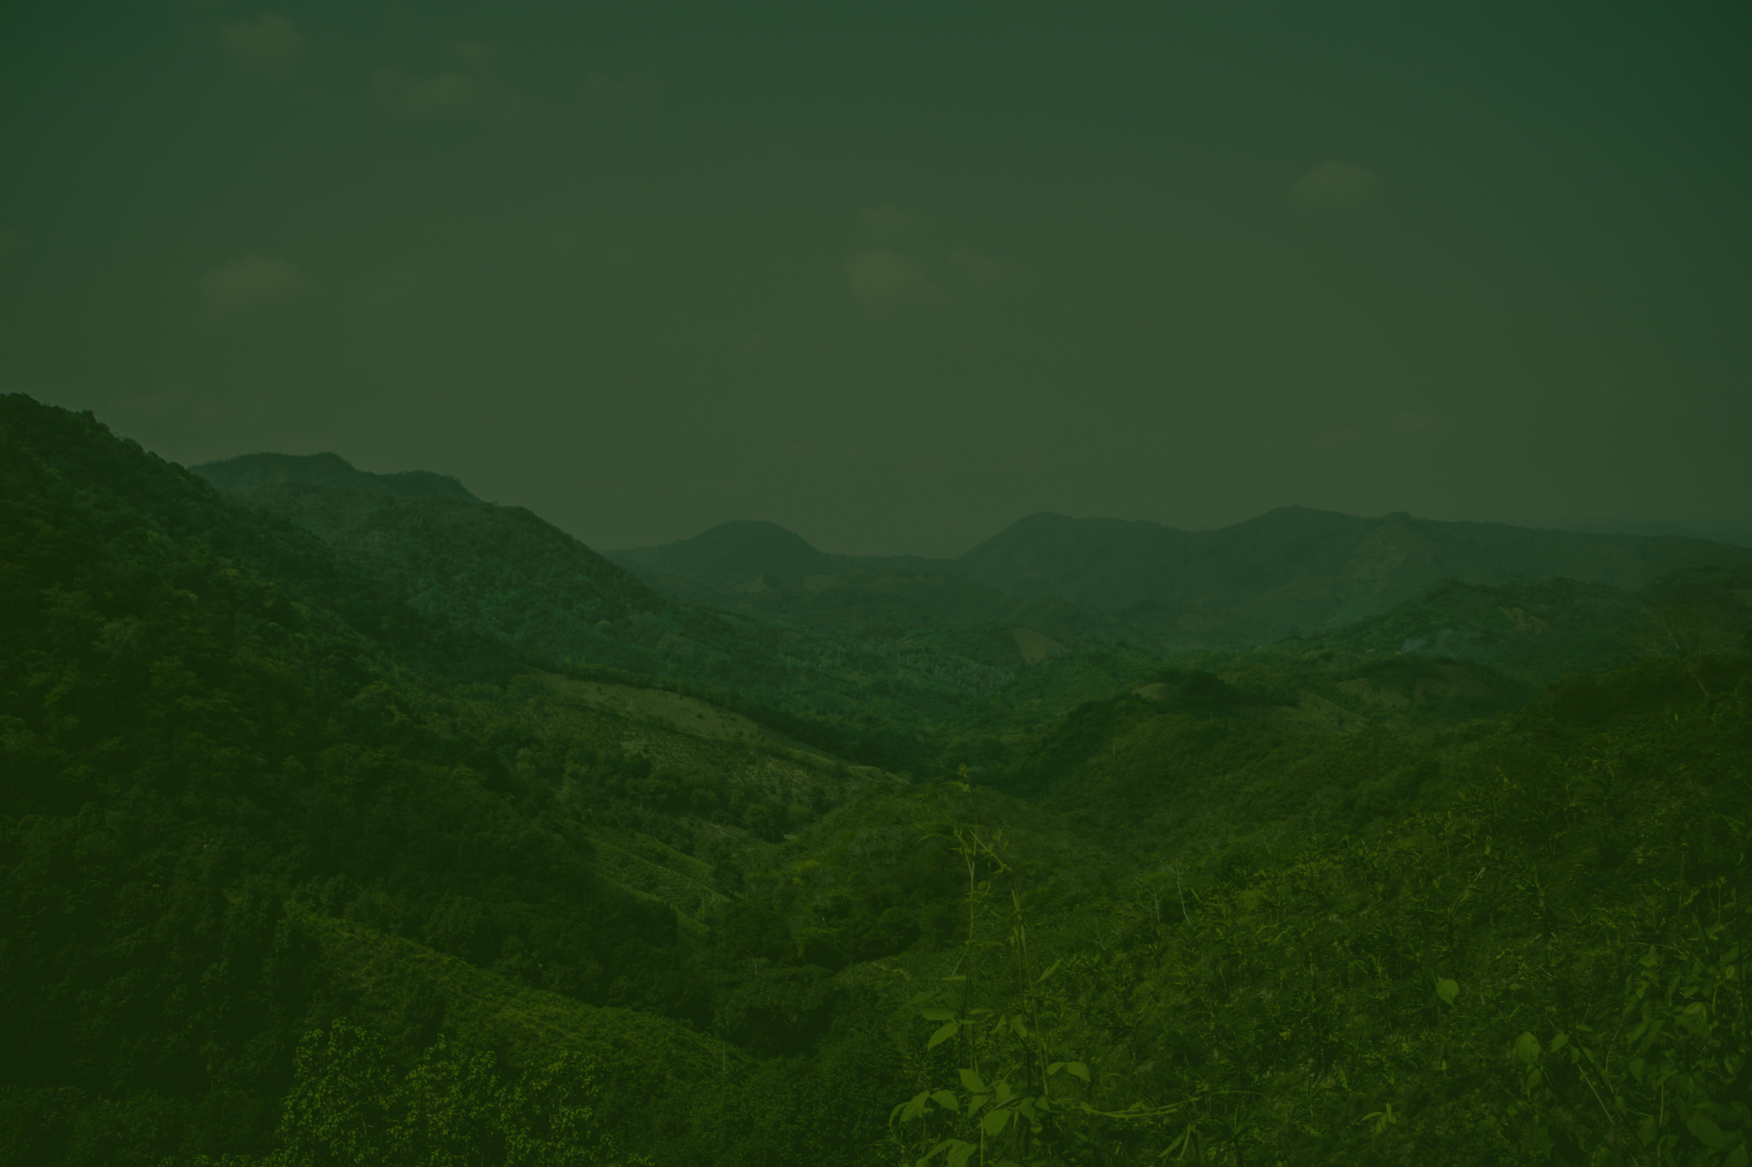

ХАРЧОВІ ЗВ’ЯЗКИ, ПОТОКИ ЕНЕРГІЇ ТА КОЛООБІГ РЕЧОВИН В ЕКОСИСТЕМАХ.
Підготувала
вчитель біології
Чечул Богдана Юріївна

Slide 2
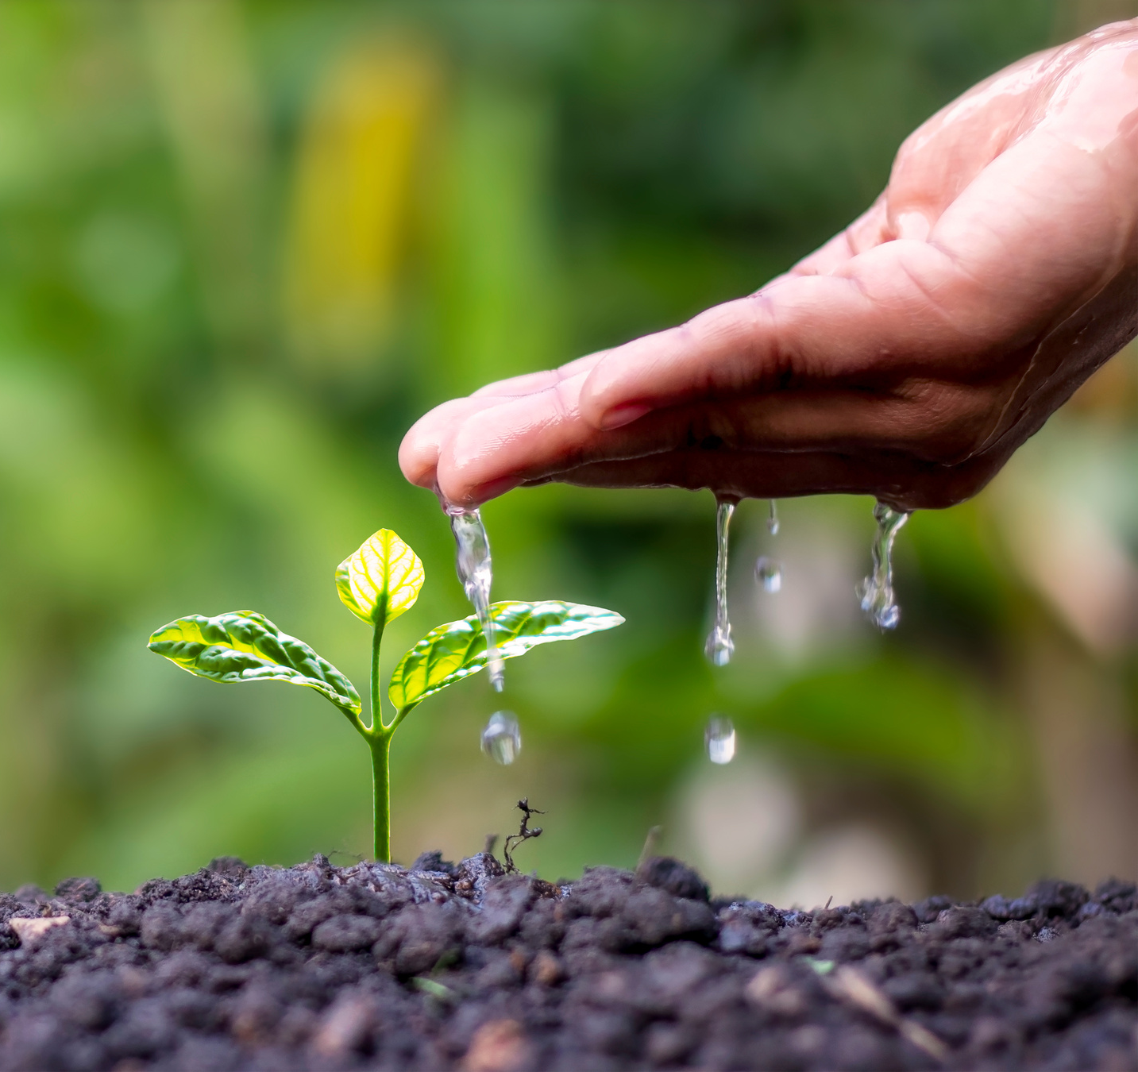
МЕТА:
  Навчитися знаходити зв’язки, які існують між компонентами екосистеми; дізнатися про роль в екосистемах продуцентів, консументів , редуцентів. Розглянути особливості кругообігу речовин і потоку енергії в екосистемах. Отримати вміння та навички складати харчові ланцюги, та трофічні сітки. Усвідомити провило екологічної піраміди біомаси.
  Розвивати навички роботи в групі, дружність, працелюбність розвивати навички аналізу й синтезу інформації;
  Виховувати розуміння єдності всього живого на нашій планеті, дбайливе ставлення до навколишнього середовища , розуміння що людина частина природи.

Slide 3
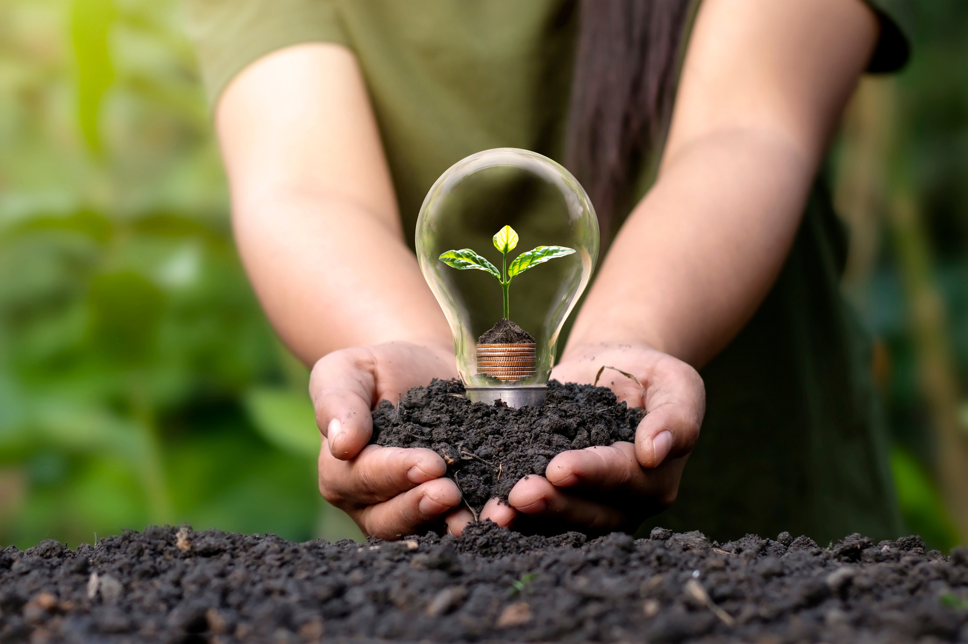
«МОЗКОВИЙ ШТУРМ»
1) | Що таке автотрофи, наведіть приклад?
2) | Що таке гетеротрофи, наведіть приклад?
3) | Що таке паразитизм?
Presentation Design

Slide 4
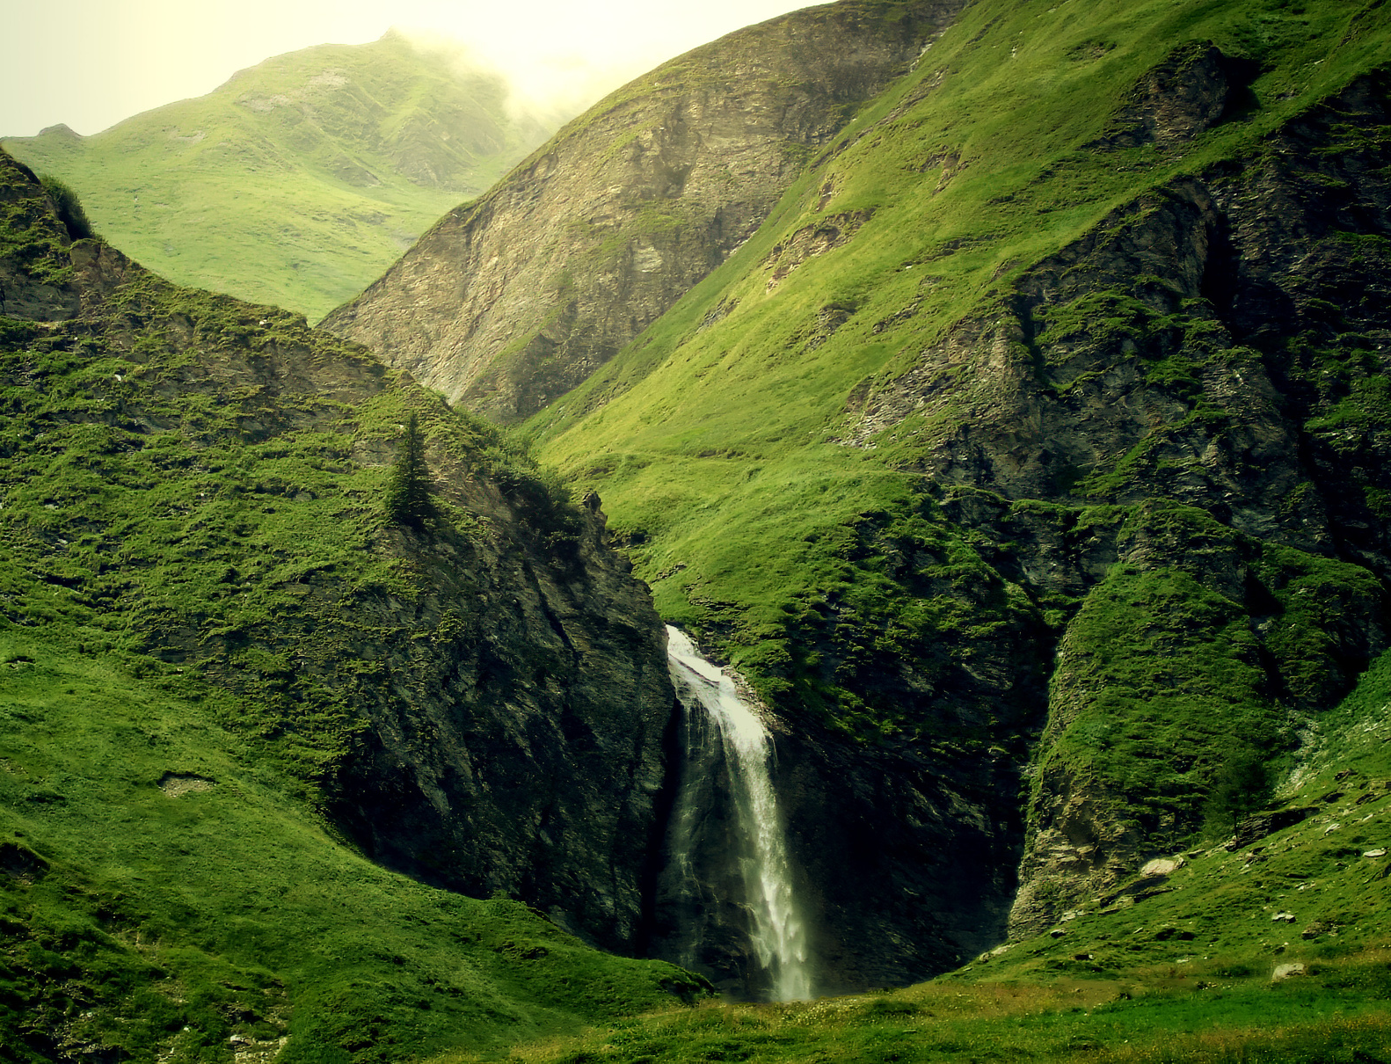
ВПРАВА «ДОПОВНІТЬ РЕЧЕННЯ»
1. Екологія наука про...
2. Екосистема- це...
3. Екосистема складається з двох частин: ...
4. Прикладами типових наземних екосистем є ...
5. Прикладами штучних екосистем є ...
Presentation Design

Slide 5
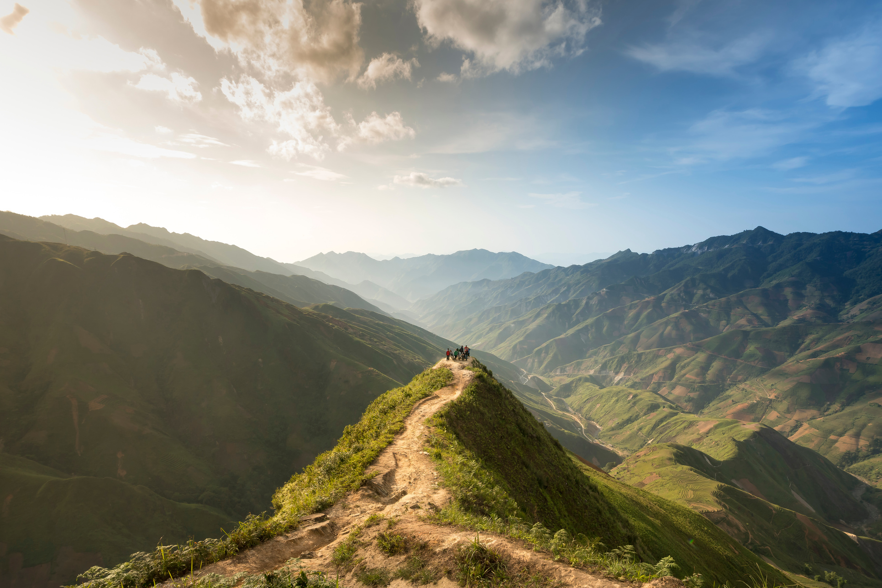

Rimberio Co
Проблемне запитання
«Чи можуть організми в екосистемі існувати самостійно, не взаємодіючи один з одним?»
«Якщо можуть наведіть приклади?»
Presentation Design

Slide 6
Rimberio Co
Жодний вид організмів не здатній жити самостійно. В природі все взаємопов’язано. Ми знаємо, що в будь-якій екосистемі існують складні зв’язки; організми одних видів використовують організми інших видів як джерело їжі. Зайці їдять траву а вовки їдять зайців; гусінь їсть листя , синиці їдять фрукти ;окунь живиться планктоном, щука їсть окуня, а людина щуку. В екосистемі все пов’язано.
Presentation Design

Slide 7
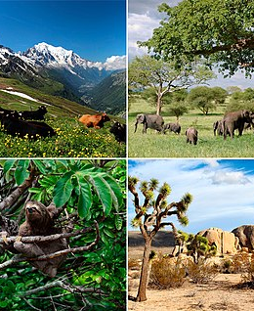
Rimberio Co
ЕКОСИСТЕМА - ЦЕ СУКУПНІСТЬ ОРГАНІЗМІВ РІЗНИХ ВИДІВ, ЯКІ ВЗАЄМОДІЮТЬ МІЖ СОБОЮ І З ФІЗИЧНИМ СЕРЕДОВИЩЕМ ТАКИМ ЧИНОМ, ЩО В ВСЕРЕДИНІ СИСТЕМИ ВІДБУВАЮТЬСЯ ПОТОКИ ЕНЕРГІЇ ТА КОЛООБІГУ РЕЧОВИН, ЯКІ ЗАБЕЗПЕЧУЮТЬ ЇЇ ВИДОВЕ РІЗНОМАНІТТЯ ТА СТВОРЮЮТЬ ПЕВНУ ТРОФІЧНУ СТРУКТУРУ.

Slide 8
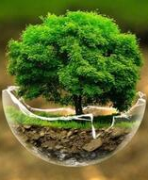
Rimberio Co
БІОГЕЦЕНОЗ - ЦЕ ПЕВНА ТЕРИТОРІЯ З БІЛЬШ-МЕНШ ОДНОРІДНИМИ УМОВАМИ ІСНУВАННЯ, НАСЕЛЕНА ВЗАЄМОПОВ’ЯЗАНИМИ ПОПУЛЯЦІЯМИ РІЗНИХ ВИДІВ, ЯКІ ОБ’ЄДНАНІ МІЖ СОБОЮ ТА З ФІЗИЧНИМ СЕРЕДОВИЩЕМ ЖИТТЯ КОЛООБІГОМ РЕЧОВИН І ПОТОКОМ ЕНЕРГІЇ.

Slide 9

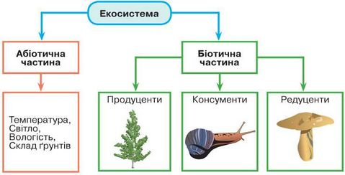
БУДОВА ЕКОСИСТЕМИ

Slide 10
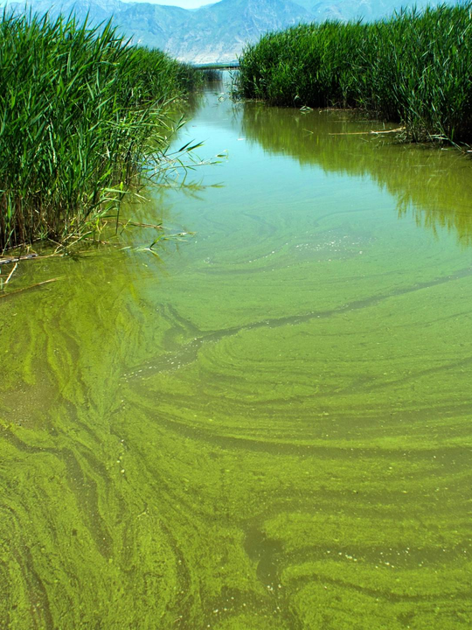
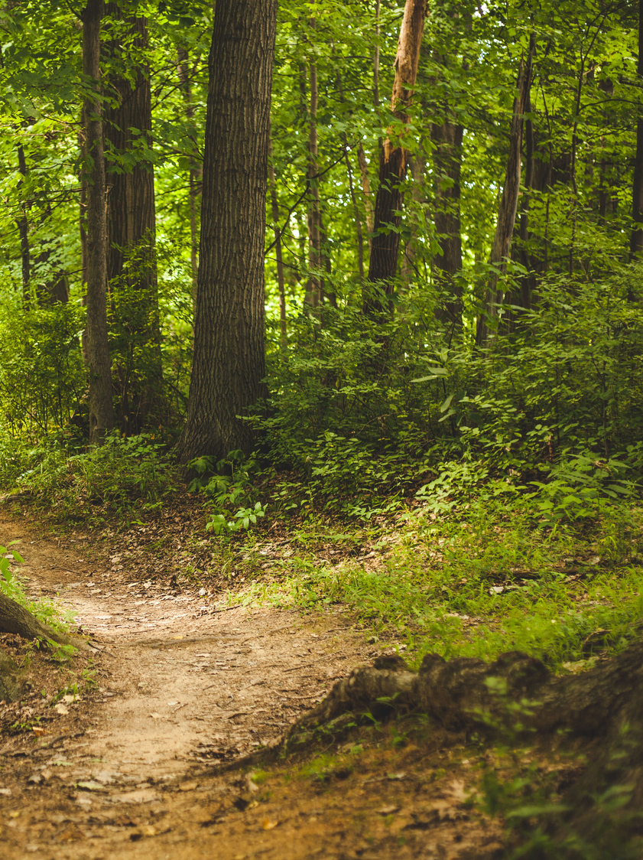
Rimberio Co
ПРОДУЦЕНТИ
Це популяції автотрофних організмів, які можуть синтезувати органічні речовини з неорганічних.
Це зелені рослини, ціанобактерії, фото- і хемосинтезуючі бактерії. У водних екосистемах основними продуцентами є водорості, а на суходолі — насінні рослини.
Presentation Design

Slide 11
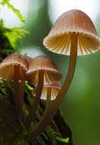
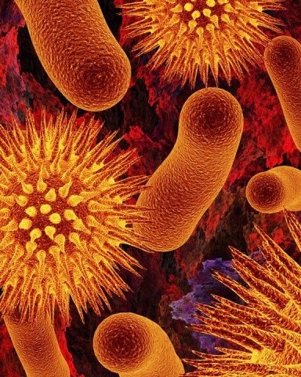
РЕДУЦЕНТИ
Це популяції гетеротрофних організмів, які в процесі життєдіяльності розкладають відмерлі органічні речовини до мінеральних, що їх потім використовують продуценти.
Це гетеротрофні сапрофітні організми — бактерії і гриби, які виділяють ферменти на органічні рештки і поглинають продукти їх розщеплення.
Presentation Design

Slide 12
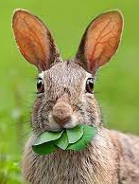
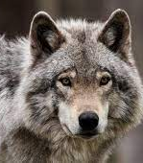
КОНСУМЕНТИ
Консументи — популяції гетеротрофних організмів, які живляться безпосередньо або через інші організми готовою органічною речовиною, синтезованою автотрофами.
Розрізняють консументи І порядку (гетеротрофні рослиноїдні організми, паразити рослин) та консументи ІІ і наступних порядків (хижаки, паразити тварин, а також сапрофаги).
Presentation Design

Slide 13
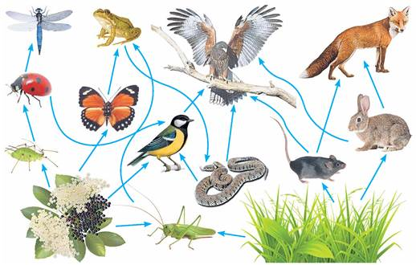

Slide 14
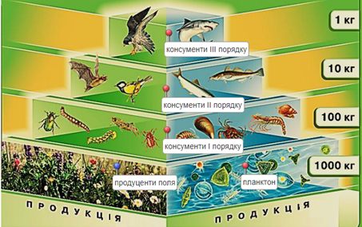

Slide 15
Rimberio Co
ЕКОЛОГІЧНА ПІРАМІДА
Піраміда біомаси
Піраміда енергії
Піраміда чисел
показує чисельність окремих організмів на кожному рівні, причому загальне число особин, що беруть участь у ланцюгах живлення, з кожною ланкою зменшується;
кількісне співвідношення органічної речовини; при цьому сумарна маса рослин виявляється більшою, ніж біомаса всіх травоїдних організмів, маса яких, у свою чергу, перевищує масу всіх хижаків;
кількість енергії в харчах кожного рівня, причому на кожному попередньому трофічному рівні кількість біомаси, що утворюється за одиницю часу, більша, ніж на наступному.
Presentation Design

Slide 16
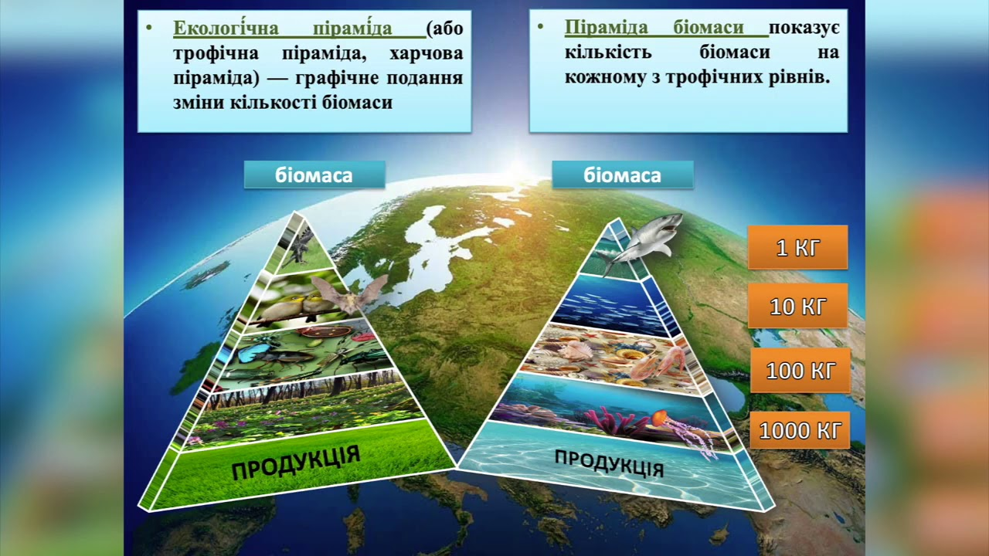

Slide 17
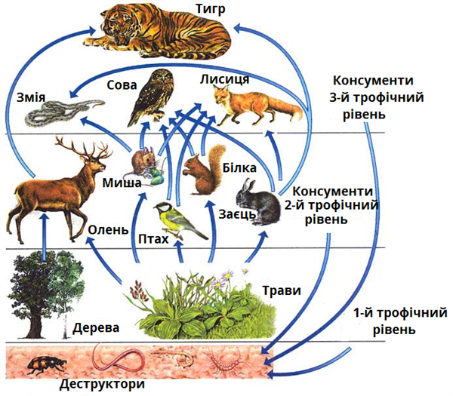

Slide 18
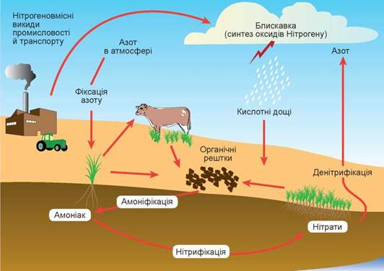

Slide 19
1.Трава,заєць, сапротрофні гриби, ягідний чагарник, вовк, жук гнойовик, рослиноїдні комахи, павук, горобець, яструб.
2.Рись, вовк, заєць, лисиця, жаба, синиця, павук, вуж, їжак, метелик, мухи, вільноживучі кліщі, трава.

Slide 20
Приклади типових задач з екології
Задача № 2. Трофічний ланцюг складається з трьох рівнів. Вовк набрав 1 кг маси. Скільки для цього знадобилось рослинної речовини?
Задача № 1. За правилом екологічної піраміди визначте, скільки рослинної речовини необхідно для того, щоб у наведеному біоценозі могли існувати три рослиноїдні птахи масою

Slide 21
Rimberio Co
Домашнє завдання
Опрацювати параграф 49;
*Проблемне запитання виконуємо письмово з рубрики «Поміркуйте» на ст. 208
Presentation Design

Slide 22

Rimberio Co
ДЯКУЮ ЗА УВАГУ!
Presentation Design

